Slide 1


Livret d’accueil des Participants
Formation Hypnose Profonde

Slide 2

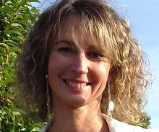
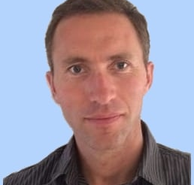
vos interlocuteurs
Sandrine HANSEN
Présidente &
Responsable administrative
07 82 11 22 85
Dominik Hansen
Directeur Pédagogique &
Responsable Handicap
07 82 11 22 85

Slide 3
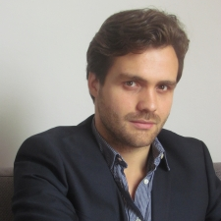
Votre Formateur Antoine GARNIER

Slide 4
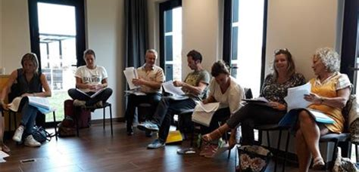
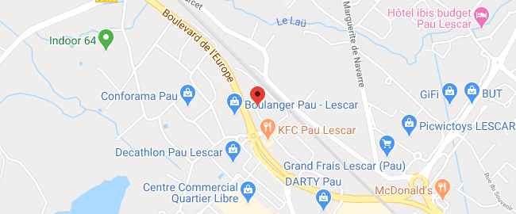
Lieu de formation
ADRESSE :
CAPEB - 6 Rue Bernard Palissy - 64230 LESCAR (20-23-24)
IBIS – Avenue Santos Dumont – 64230 LESCAR (21-22)
ACCES :
Autoroute: Sortie Lescar
Aéroport: Pau Pyrénées, 64 230 Uzein
Gare: Avenue Jean-Biray, 64000 Pau
Bus : Ligne 3-7-13 arrêt Lescar Soleil
CAPEB
IBIS

Slide 5
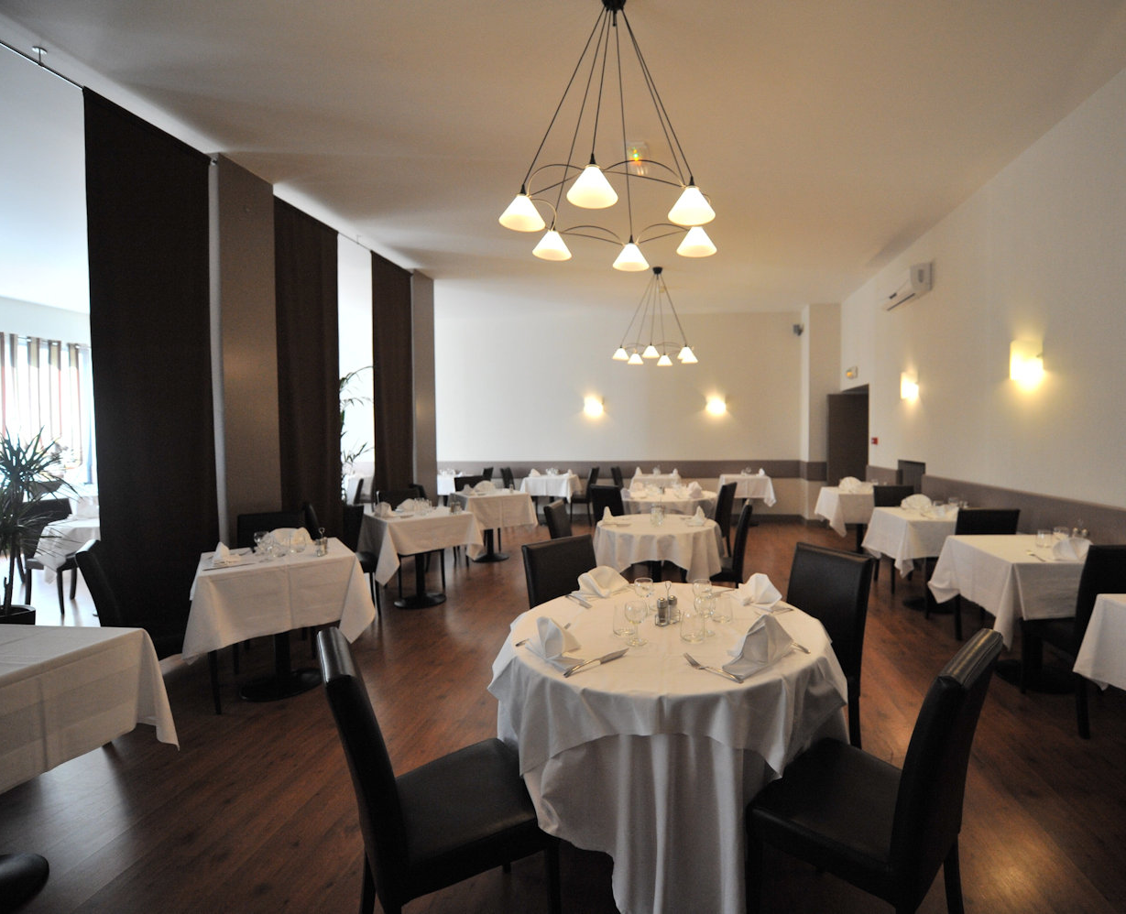
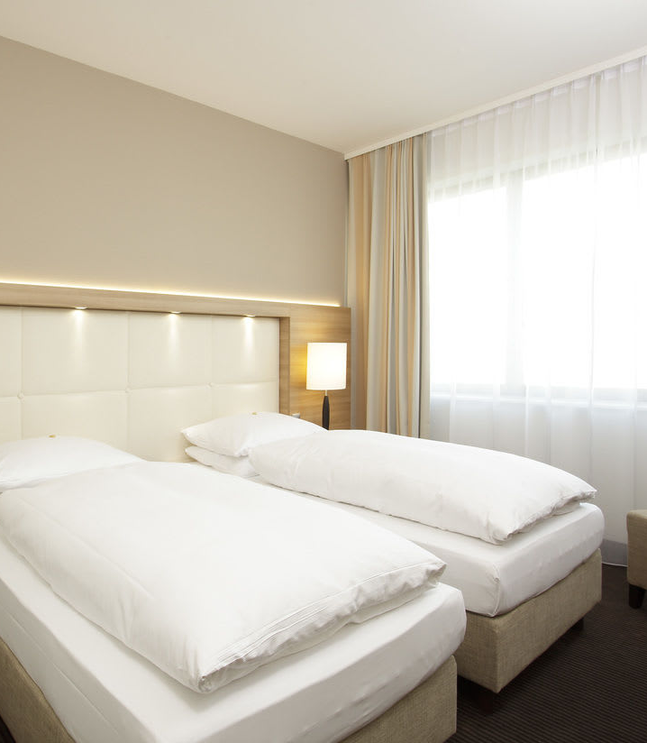
Restauration & Hébergement
La Madeleine
La Pataterie
Bistrot Regent
Pizza Pasta Del Arte
Restaurant à la bonne Heure
Le Welcome
KFC…
B&B Hôtel
5 rue Charles Moureu, 64230 Lescar
Ibis Budget
1 Rue du Bilaa, 64230 Lescar
Fasthotel
11 rue Charles Moureu, 64230 Lescar

Slide 6

Dates de formation du 26 au 30 Janvier 2026
2026

Slide 7

Horaires de formation
09h00 – 12h30 / 14h00 - 17h30
Ces horaires de principe sont susceptibles d’être modifiés légèrement par le formateur

Slide 8

Plan d’amélioration continue de la Qualité de notre offre de formation
Dans le cadre de la certification Qualiopi, l’Organisme de Formation Hansen Institute met en œuvre des mesures d’amélioration continue de la qualité de ses prestations et de son offre de formation.
Un formulaire de réclamation est mis à votre disposition sur notre site internet pour toute réclamation ou proposition d’amélioration (Onglet QUALITE) : https://hansen-hypnose.com/formulaire-de-reclamation/
Vous y trouverez également :
Le Règlemement intérieur de notre organisme de formation
La Charte éthique et Code de déontologie du Praticien Hansen Institute
Et un onglet “BOITE A OUTILS” avec de nombreuses informations concernant les obligations légales du Praticien, un lexique, une bibliographie, et de nombreux autres documents et articles sur l’actualité du coaching et des métiers de l’accompagnement.

Slide 9
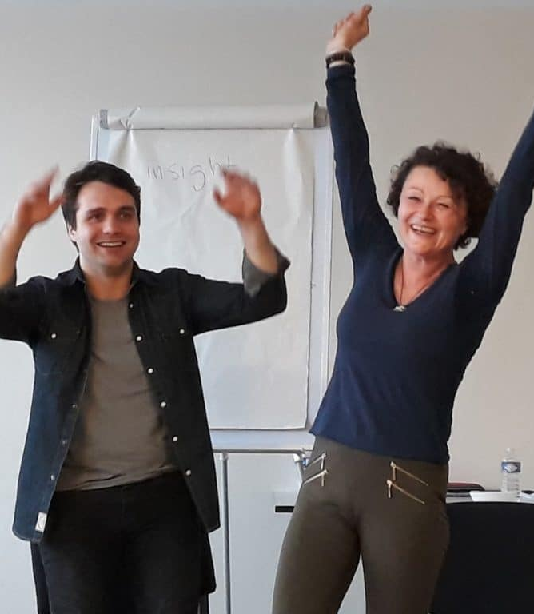
Retrouvez-nous sur : hansen-hypnose.com

